Slide 1
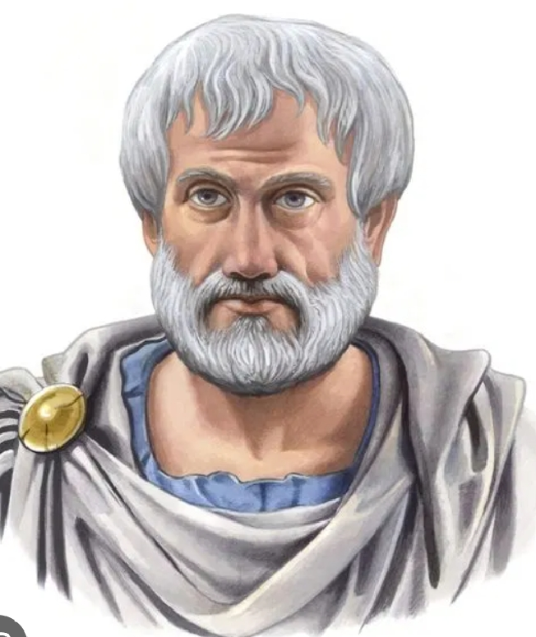
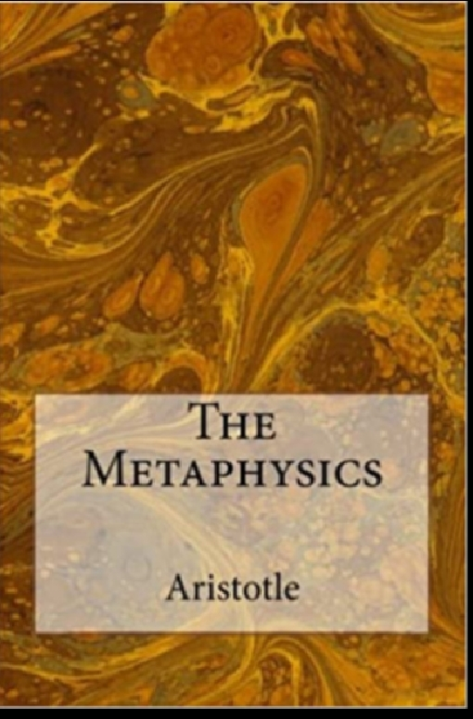
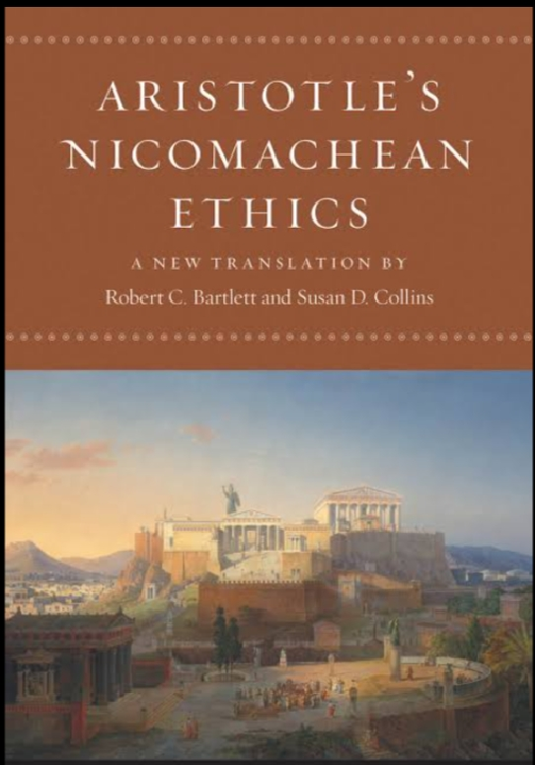
অ্যারিস্টটল (৩৮৪-৩২২ খ্রীঃ)

Slide 2
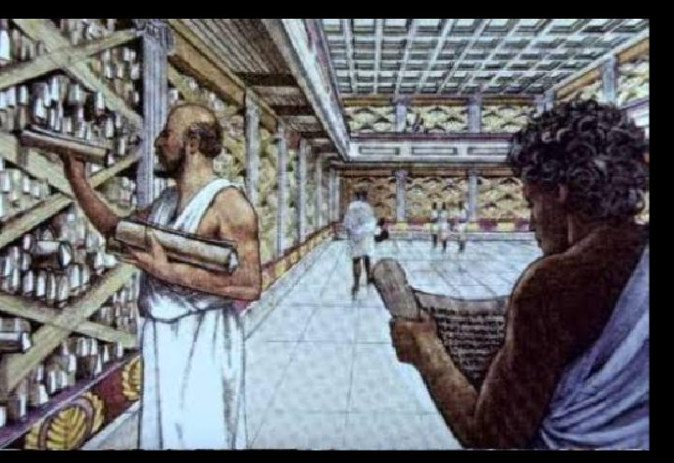
আলেকজান্ডারের গ্রন্থাগার

Slide 3
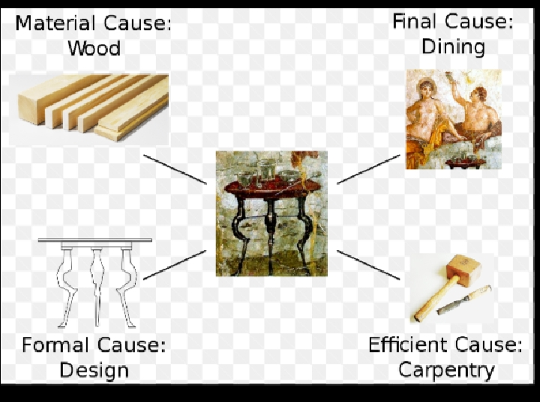
কারণতত্ত্ব:

Slide 4
ধন্যবাদ

